Slide 1

Ciência de dados Educacionais
Principais Conceitos

Slide 2
Ciência de dados Educacionais
Grupo de pesquisa em
Tema: O QUE É Ciência de dados EduCacionais e suas 3 três linhas de pesquisa – Learning Analytics, ACADEMIC Analytics e data mining
Local: Laboratório NatalNet/TEAM
Dia: Todas as terças-feiras
Horário: 17:00 hs

Slide 3

Ciência de dados Educacionais
É uma área interdisciplinar voltada para a análise de dados, coletados em ambientes educacionais, que visa extrair conhecimento ou insights para o entendimento de situações advindas de ambientes acadêmicos, auxiliando nas possíveis tomadas de decisões.

Slide 4

Ciência de dados Educacionais
A análise de dados educacionais se propõe a melhorar a integração entre as áreas de Mineração de Dados Educacionais, Learning Analytics e Academic Analytics.

Slide 5


A ciência de dados Educacionais é um sobreposição das linhas de pesquisa Learning Analytics, Academic Analytics e Educacional data Mining.
A mieração de dados educacionais é uma combinação de três principais áreas de conhecimento: Computação, educação e estatística. a interseção dessas áreas fornecem as três subáreas – E-learing, data mining e machine learning e learning analytics, que estão mais relacionadas com a mineração de dados educacionais

Slide 6

As 3 linhas de pesquisa da ciência de dados educacionais
Focado nas técnicas de Inferência
estatística, visualização de dados,
Análise de redes sociais, análise de
Sentimento, análise de influência e
Análise de discurso.
Mineração de dados
Learning Analytics
Focado nos métodos de
análises, tais como: classificação
Regressão, agrupamento e análise
de associação.
Academic Analytics
Foco no apoio
ao gestor. Análisar projetos
Pedagógicos, processos ad-
ministrativos e uso de recursos
da biblioteca

Slide 7

Learning analytics
Faz uso deanálise estatística exploratórias e até mesmo as tarefas de mineração de dados.
Para confirmar hipóteses colocadas em atividades em que envolvem a aprendizagem do aluno
Fomentando assim recursos análiticos para entendimento e aprimoramento do ensino-aprendizagem.
O learning analytics é o processo de medição, coleta, análise e comunicação de dados
sobre alunos e os seus contextos, para fins de compreensão e otimização da aprendizagem nos ambientes em que esse processo ocorre.
“O valor da avaliação não está no instrumento em si, mas no uso que se faça dele”

Slide 8



Se tomamos a prática de avaliação como um processo, não é possível conceber e valorizar a adoção de um único instrumento avaliativo, priorizando uma só oportunidade em que o aluno revela sua aprendizagem. Oportunizar aos alunos diversas possibilidades de serem avaliados implica em assegurar a aprendizagem de uma maneira mais consistente e fidedigna. Implica também em encarar a avaliação, teórica e prática, como um verdadeiro processo.
Esforço compartilhado
Trabalhos em grupo
Desenvover pesquisa
Seminários
Motivação negativa
Provas
Essa área de pesquisa envolve o uso de ferramentas de análise de dados para avaliar processos de aprendizagem estabelecidos por educadores aos seus educandos.

Slide 9

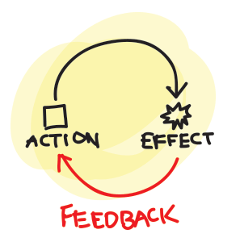

Através da análise dos dados obtidos com os diferentes instrumentos avaliativos pretende-se trabalhar os resultados atingidos.
Objetivando retroalimentar o processo pedagógico (feedback). Se tivermos a concepção de que o instrumento serve tão somente para medir os resultados de um processo, certamente não teremos nenhuma contribuição para a aprendizagem dos alunos.
Por outro lado, se os instrumentos forem trabalhados como oportunidades de aprendizagem (Masetto, 2001) e, analisados pelos alunos, sendo estudados por eles em parceria com o professor, certamente tornam-se oportunidades de aprendizagem numa abordagem formativa.

Slide 10
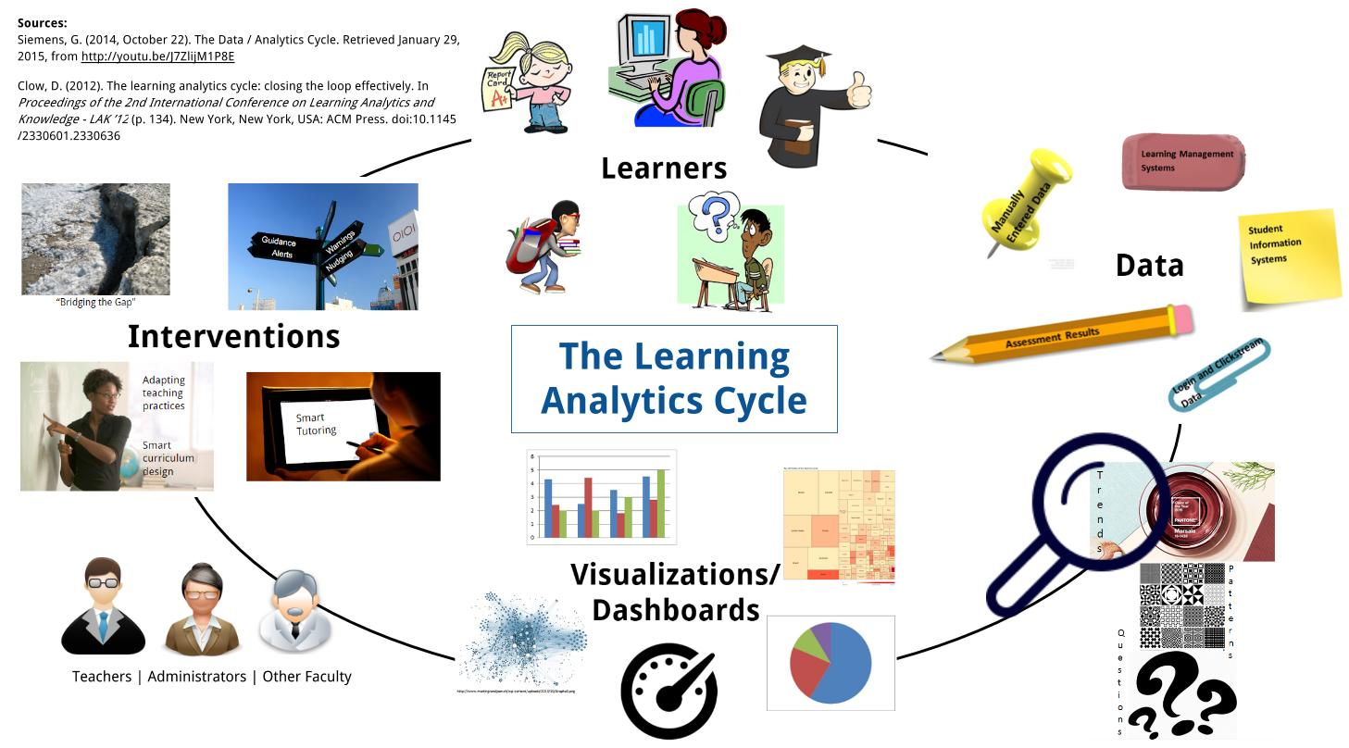

Slide 11

Focado nos métodos de
análises, tais como: classificação
Regressão, agrupamento e análise
de associação.
Mineração de dados Educacionais
O seu obejtivo é fazer descobertas sobre o comportamento dos estudantes e o ambiente no qual a aprendizagem ocorre, fornecendo insumos para o professor ou aluno investigar eventuais padrões descobertos.
Análisar dados gerados em ambientes de ensino-aprendizagem, a partir dos métodos de mineração de dados.

Slide 12

A tarefa de mineração de dados é onde extrai algum tipo de conhecimento da base de dados
As tarefas podem ser definidas como : Modelo Preditivo, Análise de Agrupamento e Regas de Associação.

Slide 13

Modelos preditivos
É a tentativa de prever o que acontecerá no futuro.
Essa tentativa se dá através da construção de um modelo.
Esse modelo é contruindo utlizando a base de dados.
Esse processo de construção recebe o nome de aprendizado.
Este apredizado é chamado de supervisionado.
É uma função que permite mapear um conjunto de atributos em um dos valores de atributo especial.
O modelo é capz de inferir novas situações que não estavem armazenadas na base de dados.
Depedendo do tipo do atributo especial, chamamos o modelo de preditivo de classificação ou previsão.

Slide 14
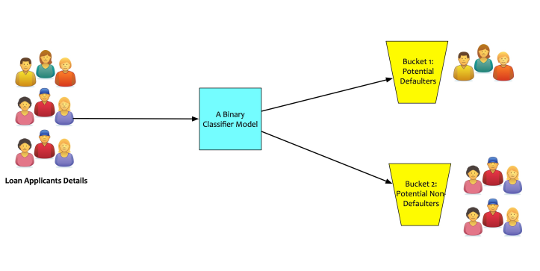
Preditivo - Classificação
É quando o atributo especial (Rótulo) da base da dados de treinamento é formado por uma categoria.
As classificações podem ser binárias ou multiclasses.
No contexto da educação, um processo de classificação poderia ser feito para prever se o aluno merece ou não uma bolsa de estudos, se ele está apto para participar de um intercambio, se ele se formará no prazo ou não.

Slide 15
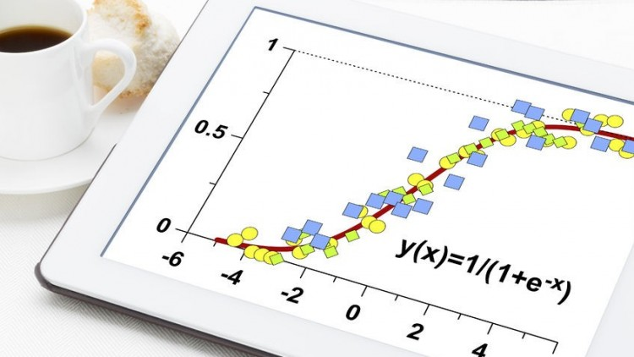
Preditivo - regressão
O atributo especial (rótulo) é contínuo.
Temos um única entrada com valor real e uma única saída com valor real.
O objetivo é encontrar uma função matemática que modele os dados
Tem um hiperplano como superfície de decisão.
Os modelos podem ser lineares ou não.
No contexto da educação, a previsão poderia ser feita para inferir a nota do aluno em uma disciplina, a nota média do aluno no final do curso e a quantodade de faltas no final do semestre.

Slide 16
Preditivo – classificação ou regressão
Os algoritimos de classificação e previsão são divididos em apredizado de máquina e inteligência computacional.
KNN – k Near Neighbor
Máquinas de Vetor de Suporte
Árvores de decisão
Nayve Bayes
Redes Neurais

Slide 17
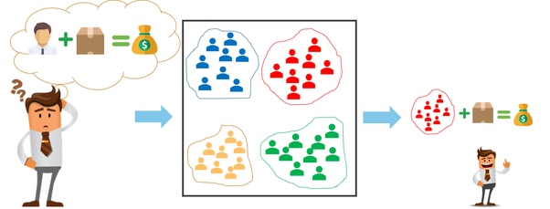



Análise de Agrupamento
É um aprendizado não supervisionado
Na educação podemos descobrir estilos de aprendizado dos alunos e disciplinas de interesses em comum.
Não se encontra disponível o atributo especial (rótulo)
É a descoberta de grupos ou clusteres.
Encontrar padrões com atributos semelhantes na base de dados
A segmentação é feita por medidas de similaridade

Slide 18
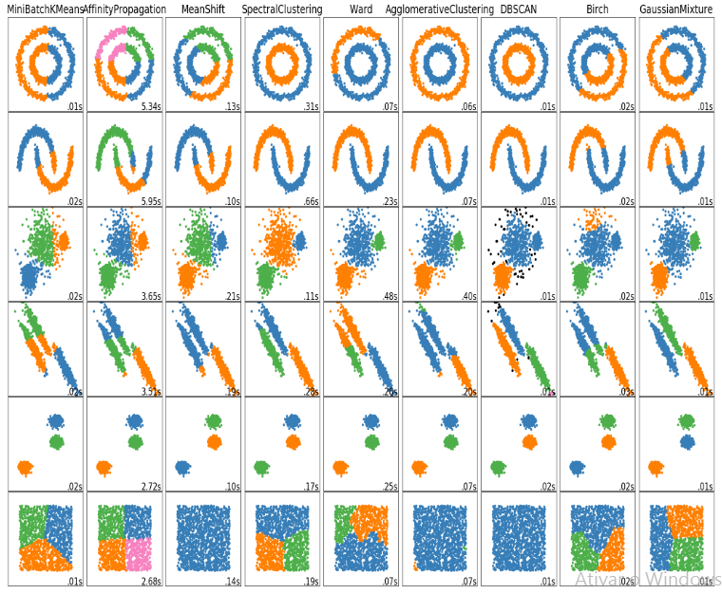
Análise de agrupamento
Os algoritimos são:
Agrupamento hierárrquio,
k-médias (k-means)
Agrupamento espacial baseado em densidade
Redes Neurais com Mapas Auto-Organizavél ou SOM

Slide 19
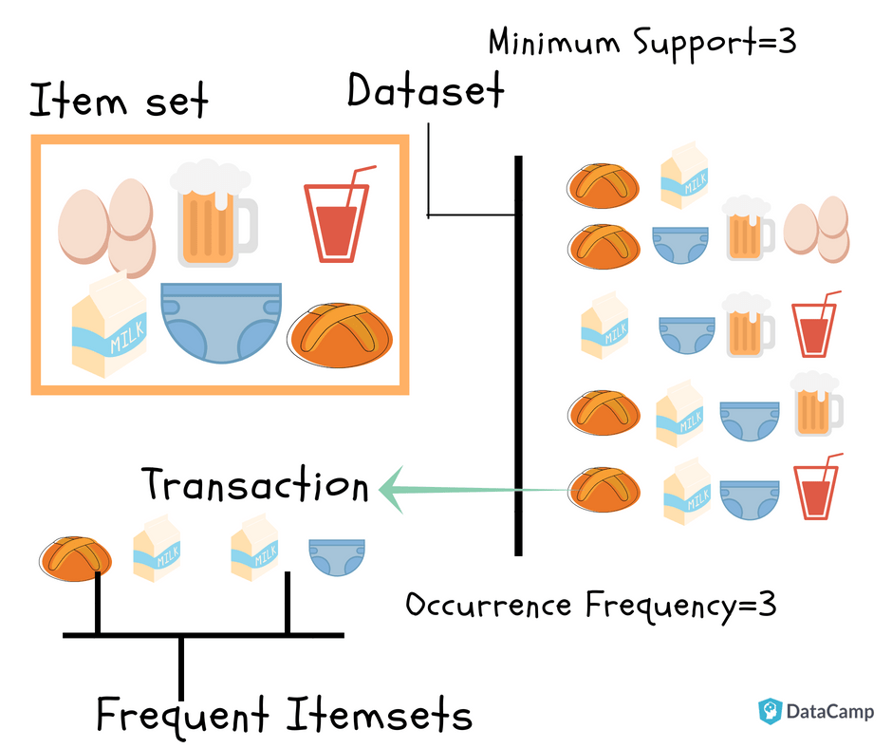

Regras de associação
É derivar regras de conhecimento, referindo-se a relacionamentos entre objetos de um conjunto de dados, visando exibir características e tendências.
Os algoritmos não fazem parte de nenhum tipo de aprendizado, apenas são metodologias para geração de regras

Slide 20
Regras de associação
Formalmente pode definir como uma associação entre itens do tipo “uma transação que contém os itens X também possui o conjunto de itens Y” ( x ⇒ y) , onde X ⊆ I e Y ⊆ I e X ∩ Y = Ø, I ={1,2,...,m} um conjunto de literais, chamados de itens.
Assim, a regra tem a forma ‘Se X, então Y, onde X é denominado de corpo da regra e Y de cabeça da regra.
A cada regra derivada pelo algoritmo , verifica-se a sua validade e importância. Para isso, faz-se uso de duas medidas básicas: o suporte e a confiança, comparando-se respectivos limiares estabelecidos (suporte mínimo e confiança mínima)

Slide 21
Regras de associação
Em mineração de dados educacionais é a mineração de regras em um banco de notas de alunos em disciplinas. Neste contexto seria possível derivar regras como 90% dos alunos que têm bom desempenho nas disciplinas de Matemática e Lógica são bem sucedidos também em Programação”.
Na literatura os dois algoritmos mais utilizados são o Apriori e o FP-Growth. A maioria desses algoritmos exige que o usuário defina dois limites , o suporte mínimo e a confiança mínima e encontre todas as regras que excedem os limites especificados pelo usuário. Esses algoritmos derivam regras apenas conjuntivas, limitando-se a utilização do operador lógico AND.

Slide 22

Academic analytics
O objetivo do academic analytics é ajudar os responsáveis ​​pelo planejamento estratégico em um ambiente de aprendizado para medir, coletar, decifrar, relatar e compartilhar dados de maneira eficaz, de modo que os pontos fortes e fracos operacionais, programáticos e estudantis possam ser identificados

Slide 23

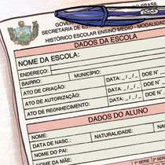





Academic analytics
Foco no uso de dados oriundos dos sistemas de informação da Instituição de Ensino para tentar entender os dados cadastrais dos alunos e outros que se relacionam com a vivência acadêmica do aluno na instituição.
Um exemplo é o uso de dados demográficos, desempenho acadêmico, histórico escolar, censo da instituição, uso dos recursos computacionais, financeiros e uma série de outros dados que podem implicar de alguma maneira no desempenho do aluno.
A análise deve ter uma olhar mais amplo aos instrutores e alunos, mas também aos gestores. As análises são utilizadas para avaliar, por exemplo, projetos pedagógicos, processos administrativos, uso dos recursos da biblioteca.

Slide 24



Academic analytics
Conclui-se que estas áreas não devem ser tratadas de maneira isolada. É necessária a exploração dos dados para aumentar a compreensão e a qualidade das experiências de aprendizagem, com a combinação das técinas da estatística, computação e eduacação.
learning analytics
Mineração de dados

